Slide 1
Velkommen
IN 1030 Systemer, krav og konsekvenser
Torsdag 22 januar 2026 time 1
Jo (modul A), Gunnar (modul B)

Slide 2
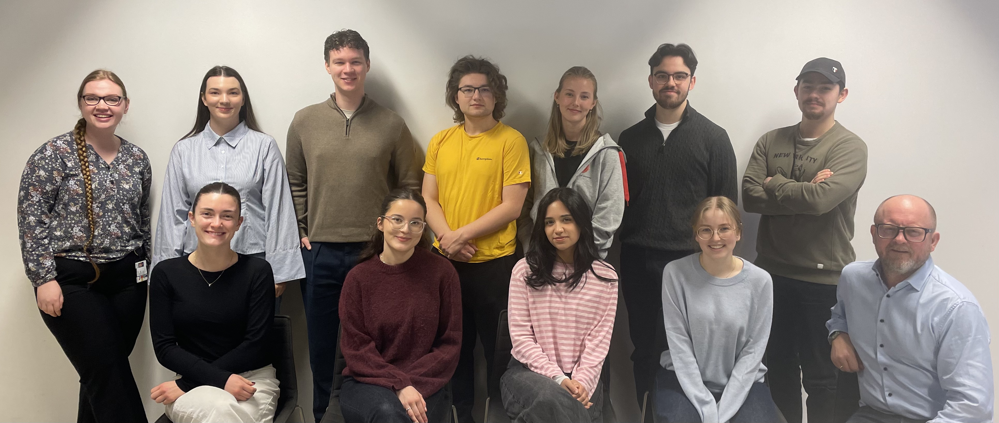

Slide 3
Hvorfor dette emnet?
Hvordan og hva - struktur?
Hvem kan dere kontakte?

Slide 4
Oversikt - første timen
Et emne - to moduler
Læringsutbyttebeskrivelser
Eksamen - og evaluering
Gruppetimer
Obligatoriske oppgaver
Forelesninger
Pensum
Endringer av emnet over tid
Forventninger og verktøy

Slide 5
Hvorfor?
Digitale teknologier former våre handlinger og vår forståelse av verden!
Vi som analyserer og lager digitale teknologier skal være bevisste på vår rolle som endringsagenter og våre muligheter til å utvikle gode systemer – på gode måter!!

Slide 6
Bredde og introduksjonsemne – noe historie ved IfI
1968: Software engineering som disiplin oppstod
1972: “Nytt” kurs i informatikk: Datateknologi i arbeidernes interesse, Kristen Nygaard
1979: Nytt kurs i informatikk: IT og samfunn, Tone Bratteteig
2010: INF1050 – Systemutvikling…
…
2017: Nytt emne: IN1030: Systemer, krav og konsekvenser – alle studieprogrammene
2026: Digitale teknologier medierer i dag mange av våre handlinger og vår persepsjon av verden.
Vi lærer å forstå og utvikle systemer for mennesker og bruk - på gode måter!

Slide 7
Et emne – to moduler
I modul 1 er fokuset på systemenes konsekvenser, brukernes aktiviteter og etikk.
I modul 2 tas dette videre og fokuset er på hvordan systemer utvikles fra et software engineerings perspektiv.

Slide 8
Etter å ha fullført IN1030:
Modul 1:
Kan du drøfte samspillet mellom digital teknologi og individer, organisasjoner og samfunnet.
Kan du utføre enkle brukerundersøkelser.
Kjenner du til sentrale lover og forskrifter for utvikling av digitale systemer, og kan drøfte etiske problemstillinger.
Modul 2:
Kjenner du til ulike faser og aktiviteter som inngår i systemutvikling.
Har du forståelse for samspillet mellom systemutvikling og ulike bruker og interessegrupper.
Kan du anvende metoder og teknikker for kravhåndtering, utføre modellering ved hjelp av UML, og vurdere fordeler og ulemper ved forskjellige metoder og teknologier for systemutvikling.

Slide 9
Ett kurs - to deler
Kurset er bygget opp gjennom to deler.
Modul 1 tar for seg de tre første læringsutbyttebeskrivelsene. Denne delen handler om hvordan utvikle de gode systemene, med fokus på bruk, brukere og det sosiale - der rammene og betingelser for utvikling er i fokus. Konsekvenser, bruk og brukere samt etikk er i sentralt.
Modul 2 er om software engineering. Dette handler om hvordan utvikle systemer gjennom gode praksiser for samarbeide. Hvordan utvikle systemer med god kvalitet?

Slide 10
Prosess
Start:
Først: Modul 1
Tre obliger - individuelle innleveringer
Deretter: Modul 2
To obliger – leveres fra grupper
Eksamen
Slutt:

Slide 11
Prosess – Modul 1
Undervisningsuka starter på torsdager
Forelesning
Gruppetimer
Forelesning
Gruppetime
Oblig innlevering
Feedback på innlevering fra gruppelærere og rettere
I modul 1 av kurset repeteres dette tre ganger, en for hver av de tre første obliggene.

Slide 12
Prosess – Modul 2
Undervisningsuka starter fortsatt på torsdager
I denne modulen er det to obligatoriske oppgaver som skal gjøres og innleveres gruppevis (2-4 personer).

Slide 13
Eksamen og evaluering
For å gå opp til eksamen trenger du å få godkjent alle obliggene.
Avsluttende skriftlig eksamen. Tid: 5. juni kl. 09:00 – 13:00. Sted: Silurveien
Karakterskalaen bestått/ikke bestått blir benyttet.

Slide 14
Gruppetimene
Jobbe med de obligatoriske oppgaven. Jobbe med pensum.
Være sammen om å tenke, skrive, drøfte, diskutere, analysere, gjøre….

Slide 16
Obligatoriske oppgaver
Drøfte, gjøre, reflektere, gjøre rede for, kjenne til, anvende, forstå, beskrive….
Tilbakemeldinger fra hverandre, gruppelærere og rettere/veiledere.
Skriftlig kommunikasjon → profesjonell kompetanse.
Inspirasjon, samarbeid, diskutere med andre, utforsking: JA.
Fusk, juks, lureri, plagiat, snusking, fanteri: NEI.
Bruk av verktøy som læringsressursjer for læringsprosess og skriveprosess

Slide 17
Pensum
Modul 1
Fagartikler, notater, foiler fra forelesninger.
Modul 2
Deler av Software Engineering boka, foiler fra forelesninger.
Dette finner du på Leganto og på kurssidene.
VIKTIG: Du må være logget inn for å få tilgang til innhold på Leganto.

Slide 18
Forelesningene
Faglærere: Jo (modul 1) og Gunnar (modul 2)
Gjesteforelesere i begge moduler.
Torsdager: 14:15 - 16:00. Start her i Sophus Lies --> Simula (samkjører med IN1010)
Forelesningene tas opp og legges ut i etterkant.

Slide 19
Kommunikasjon - kontakt
Hverandre - i gruppetimer og smågrupper;)
Gruppelærere
Rettere/Veiledere
Faglærere
Gjesteforelesere
Administrasjonen

Slide 20
Kontakt – kommunikasjon - Verktøy
Steder og tider …
Grupperum + Auditorier + gangene + kantina + Lesesaler +++
Digitale platformer og verktøy....
Mine Studier, E-post (med ifi adressen), Semestersiden IN1030 (beskjeder og praktisk info), Devilry (obligatoriske innleveringer), Inspera (eksamen), Discourse (diskusjon, spørsmål, svar), Leganto (pensum), Panopto (opptak) ....

Slide 21
Positive tilbakemeldinger - kursevalueringen 2025<
“Veldig spennende og lærerikt å jobbe med obligene”
"Gode obligatoriske innleveringer som styrker forståelsen av pensum. Forelesninger som forklarer på en ryddig måte. Selve pensumet.”
“Veldig interessant, aktuelt og nyttig. Jeg jobber i et smidig team og jeg lærte mye og fikk en del aha-opplevelser”
“Er et viktig emne å ta som informatik student”
"Gruppetimene til XX var grunnen til at jeg besto”
“Superbra med gjesteforelesere”
“Fantastiske gruppelærere - veldig engasjerende”
Svarprosent fra studenter ca 10 prosent

Slide 22
Kritiske tilbakemeldinger fra tidligere < 2025
“Dette faget har ikke noe med Informatikk å gjøre”
“Det var alt for mye å gjøre, og vanskelig pensum”
“Det var for lite å gjøre”
“Forvirrende – og for mange gjesteforelesere i kurset”
“Svært mange tema, for bredt”

Slide 23
Kontaktstudent?
Noen som ønsker å være det?
Ta kontakt med Gunnar eller Jo

Slide 24
Noen minutter - sammen
Dine forventninger til kurset?
Dine antagelser om kurset?

Slide 25
Pause
Neste time starter vi med Modul 1, læringsmål 1 – rett på!

